Slide 1
Design af robotslalom

Slide 2
Hvem og hvad?
Vi skal designe robotslalom.
Design handler om at skabe noget til nogen.
Nogen (= hvem) kommer før noget (=hvad).
Så vi nødt til at forholde os til hvem der skal deltage i robotslalom. Fx:
Børn
Unge
Vi også nødt til at se på den kontekst de deltager i robotslalom:
Er det en seriøs konkurrence?
Er det noget vi ”leger” dvs. en useriøs konkurrence?
Det giver anledning til at vælge nogle aspekter, vi ønsker at deltagerne oplever.

Slide 3
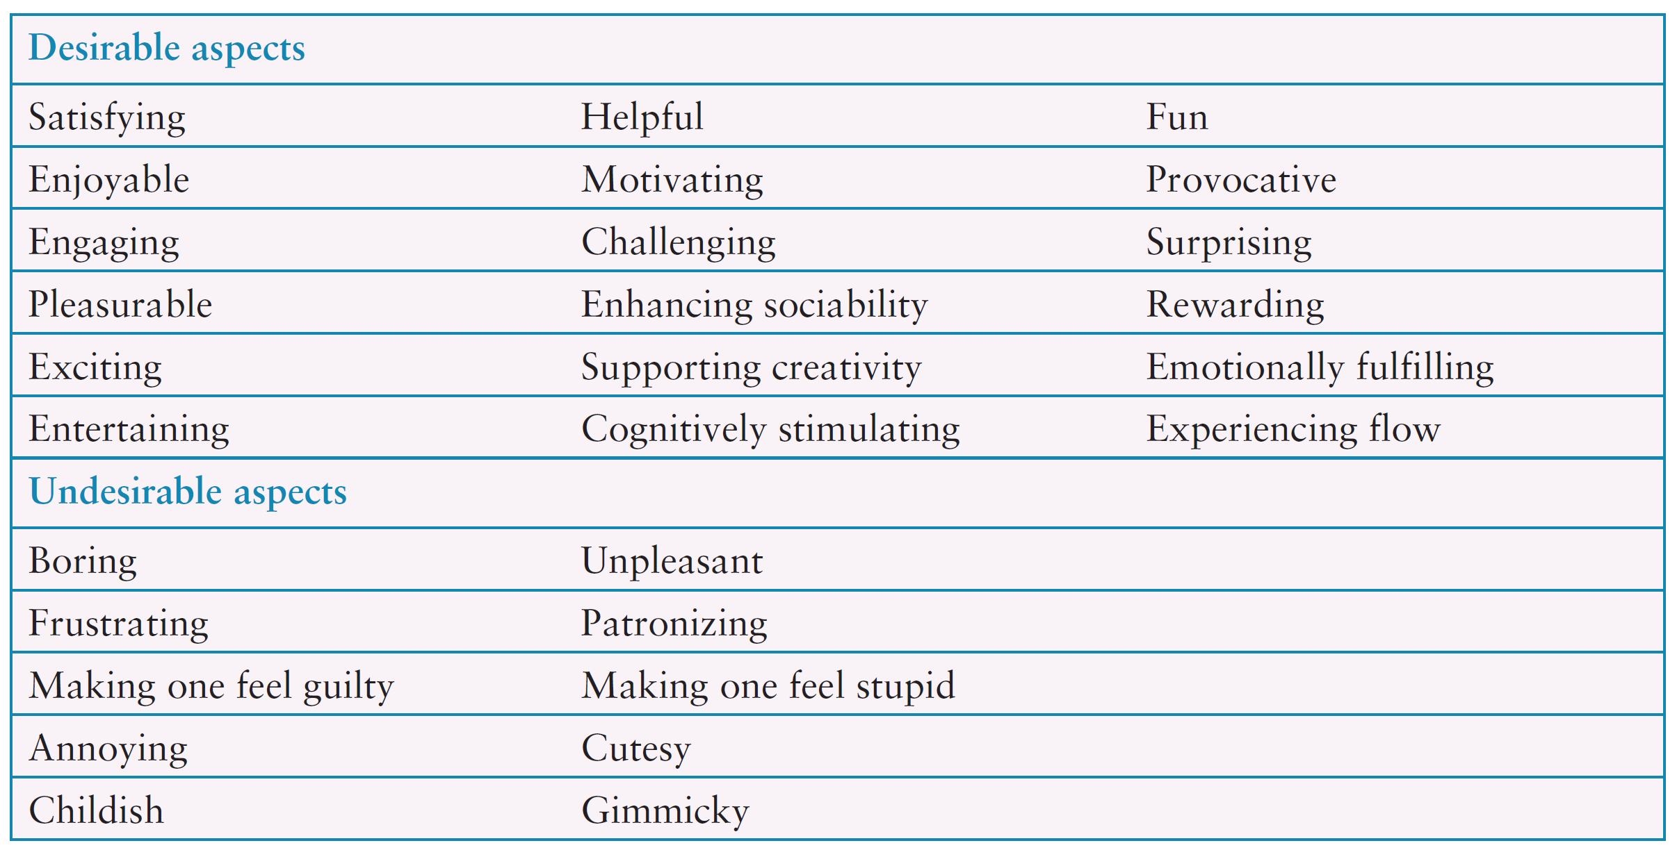
Hvem og hvad?

Slide 4
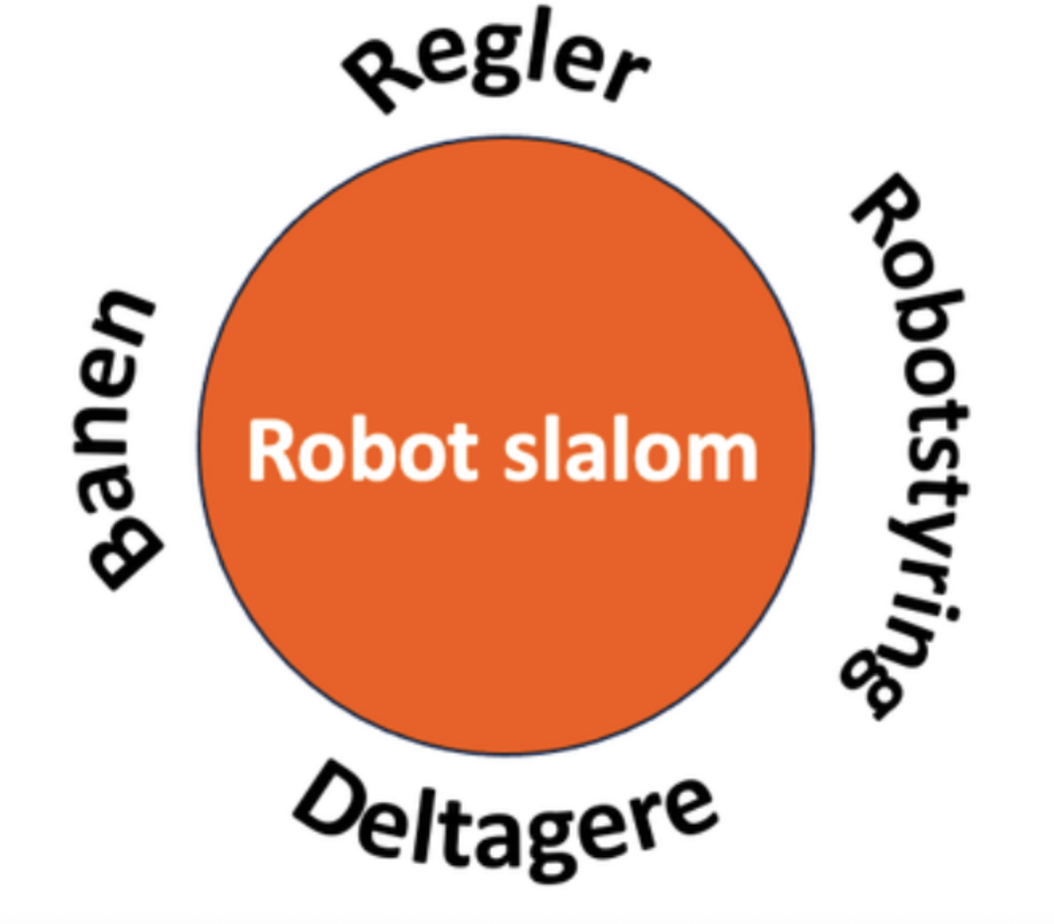
Spilhjul for robotslalom

Slide 5
Banen
Størrelse af bane i forhold til robotten
Materialer: Bane på papir, bane med malertape, bane slalomporte.
Antal ”porte”
Typer af ”porte” fx skarpt eller blødt sving
Placering af start og mål.

Slide 6
Regler
Hvor startes der?
Hvornår er robotten i mål?
Hvordan tages der tid?
Hvor mange gennemkørsler har hver robot
Hvad er det samlede resultat ved flere gennemkørsler?
Straf for at vælte en ”port” komme uden for banen?

Slide 7
Robotstyring
Robotten skal programmeres
Robotten skal fjernstyres
Hvis fjernstyret, hvordan med hastighed og evne til at dreje.
Skal alle robotter være ens?
Må fjernbetjeningen tilpasses banen?

Slide 8
Deltagere
En robot af gangen?
To robotter på ens baner?

Slide 9
Hypoteser
Begynd med hvem der er deltager, hvad målene for dem er? (fx er det en konkurrence eller en ”leg”)
Træf nogle valg i forbindelse med de fire perspektiver: Regler, robotstyring, deltagere og banen.
De valg I træffer i forbindelse med de fire perspektiver, har en betydning for de mål I sætter. Hvilket kan formuleres som hypoteser. Fx:
Hvis banen laves …, så vil deltagerne synes … om robotslalom
Deltagerne vil synes at …, hvis reglerne er …
…

Slide 10
Opgave
I må nu være kreative. I skal designe en version af robotslalom
Hvem er deltagerne i jeres version?
Er det en konkurrence eller en ”leg”?
Hvilke aspekter vil I gerne have frem?
Træf valg i forhold til de fire perspektiver i robotspilhjulet.
Formuler korte hypoteser om, hvordan jeres valg har indflydelse på deltagernes oplevelse af spillet.
Saml det ovenstående, så det kan præsenteres for andre.

